Slide 1
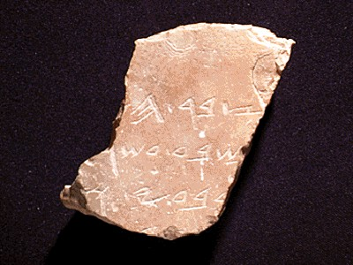
كيف تعظ بوضوح؟
بعض العظات واضحة كوضوح اللغة العبرية القديمة
د. ريك جريفيث • مؤسسة الدراسات اللاهوتية الأردنية • BibleStudyDownloads.org

Slide 2
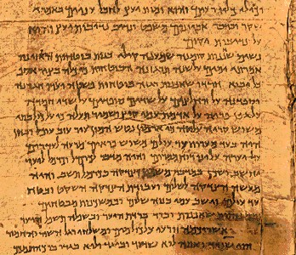
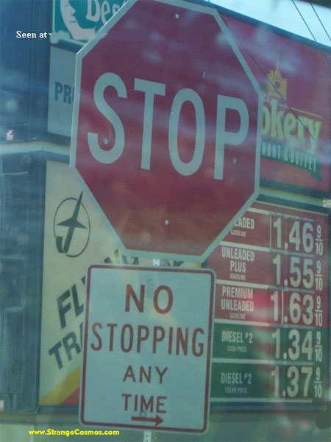
كن واضحاً
لا تتوقف
في أي وقت؟

Slide 3
تطور شعار آبل
1976-1998
1976
1998-الآن
Notes:
One of Apple's keys to its success is that it has taken difficult concepts and made them simpler. This is what we need to do with preaching—take the complexities within Scripture and present them in an engaging, simple way.

Slide 4
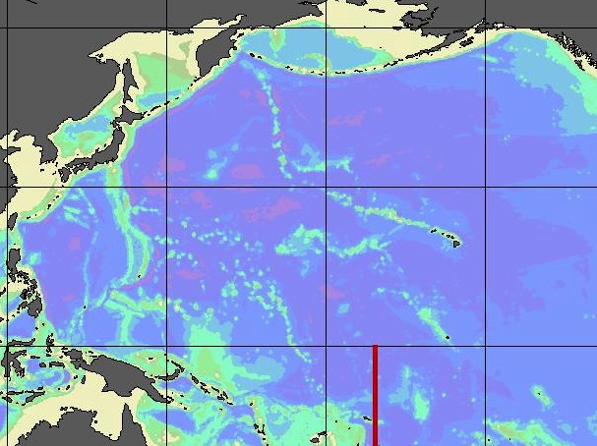
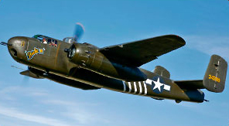
نقطة اللاعودة دوليتل 1942
طريق القصف المقصود
قاذفة قنابل بي-25
طريق الناقل المقصود
طريق القصف الفعلي
طريق الناقل الفعلي
Notes:
After the Japanese invasion of Hawaii on 7 Dec 1941, Captain Tommy Doolittle cooked up a plan to strike right at the heart of Tokyo a few months later when the USA was demoralized. However, their aircraft carrier was spotted by a Japanese sub before they were in range for the B-25s to fly out and back. So Dolittle decided to still carry out the plan to bomb Tokyo but then continue west into Japanese-occupied China. A pilot must always have at least a half tank of gas when he hits his target so he can get back to the carrier.

Slide 5
نقطة اللاعودة (كتب وعظات)
67
القراءة
الموضوع
الفكرة الرئيسية 1
الفكرة الرئيسية 2
الفكرة الرئيسية 3
الوعظ
الموضوع
الفكرة الرئيسية 1
الفكرة الرئيسية 2
الفكرة الرئيسية
1
2
3
4
16
17
18
19
20
21
(أو الدقائق)
الصفحات
Notes:
Reading does not have a "point of no return" since you can turn back pages when you miss certain points on pages 2-3, 10, and 16.
However, preaching has a genuine "point of no return" since people will not interrupt your sermon to ask, "Pastor, what was Main Point I again?" If they miss what you said on minutes 2-3, 10, and 16.
So how can you be clear about your main points?

Slide 6
القراءة مقابل الإستماع
28
ماذا قال الواعظ:
ما يسمعه الناس:
الموضوع .I أ. ب. 1. 2. .II الفكرة الرئيسية
الموضوع أولاً.أ.ب.1. 2. ثانياً. الفكرة الرئيسية
كيف نحل هذا؟
• كرر النقاط الرئيسية
• أعد صياغة النقاط الرئيسية
Notes:
Now look at page 28 of the notes under "Clarity"

Slide 7
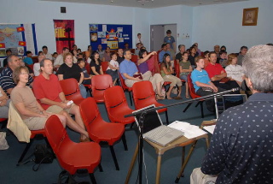
الغشاوة على المنبر
يقول هادون روبنسون بكل ثقة ...
هي ضباب
في المقعد
من الوعظ الكتابي

Slide 8
كن واضحاً حول وجهة نظرك
طبعاً، قد يكون هناك
تفسيرات أخرى

Slide 9
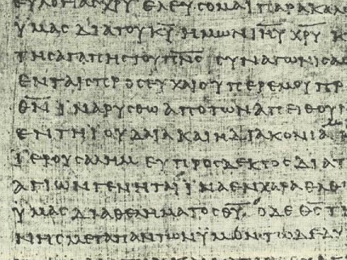
الوضوح في كل مكان: تحقق من التدفق الخاص بك
67
الموضوع: سوف نرى اليوم كيف نتكلم لغير المؤمنين بشكل مناسب
1. تكلم بلطف (6أ)
2. تكلم بطهارة (6ب)
3. تكلم بشكل مناسب مع كل شخص (6ت)
الفكرة الرئيسية: تكلم بلطف، طهارة، وكلمات مناسبة مع كل شخص غير مؤمن

Slide 10
الوضوح في مقدمتك
67
1. شدّد على كل جملة رئيسية إما من خلال:
أ. تكرارها (استخدم نفس الكلمات)
ب. إعادة صياغتها (استخدم كلمات مختلفة)
2. قُد بوضوح نحو إحدى هذه الثلاثة
أ. الفكرة الرئيسية
ب. الموضوع
ت. النقطة الرئيسية الأولى
3. شارك خلفية مناسبة قبل النص

Slide 11
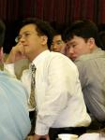
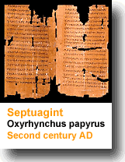
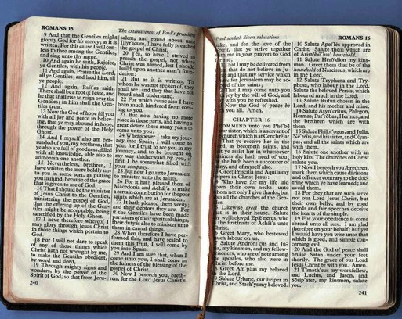
شارك خلفية مناسبة فقط
قبل الخلفية قبل النص
الحاجة
الخلفية
النص

Slide 12
الوضوح في المتن
68
1. التكرار (نفس الكلمات)
1. تكلم كلمات لطيفة (6أ) تكلم كلمات لطيفة
2. إعادة الصياغة (كلمات مختلفة)
1. تكلم كلمات لطيفة (6أ) [استخدم الكلام المهذب]
Notes:
Both the statement and restatement should communicate the SAME content, not RELATED content.
Repetition is easy, but restatement needs to use synomyms to say the same thing.
This restatement example addresses the content of the speech rather than the manner.
Since restatement is more difficult, it helps to get some practice, so take time to do page 69 in the next five slides.

Slide 13
تمارين إعادة الصياغة
69
رقم 1
نعم
لا
المشاكل
الجملة: يظهر الله نعمته من خلال
حماية شعبة الخاص
الإعادة: يظهر الله نعمته لهؤلاء
الذين ينتمون إليه
لم يتم
إعادة صياغة كيف أظهرت النعمة

Slide 14
تمارين إعادة الصياغة
69
رقم 2
نعم
لا
المشاكل
الجملة: لعمل أمور أعظم لله كان على
بني إسرائيل أن يثقوا في
إعالة الله المستمرة
الإعادة: لقد فعل هذا مراراً كثيرة لهم
وسوف يستمر في فعل ذلك
لقد تغير عمل بني إسرائيل إلى عمل الله

Slide 15
تمارين إعادة الصياغة
69
رقم 3
نعم
لا
المشاكل
الجملة: يجب أن نظهر إيماننا من
خلال طاعة طرق الله
للمساعدة دون أدنى شك
الإعادة: أظهر الإسرائيليون إيمانهم
من خلال طاعة استراتيجيات
الله غير التقليدية
تغيير نحن إلى الإسرائيليين

Slide 16
تمارين إعادة الصياغة
69
رقم 4
نعم
لا
المشاكل
الجملة: إذا كنت تحب الله فسوف
تطيعه
الإعادة: طاعة ومحبة الله يسيران
معاً

Slide 17
تمارين إعادة الصياغة
69
رقم 5
نعم
لا
المشاكل
الجملة: يجب أن تكون الصلاة
أولوية المؤمن القصوى
الإعادة: يجب أن يكون تواصلك مع
الله قبل أي شيء آخر

Slide 18
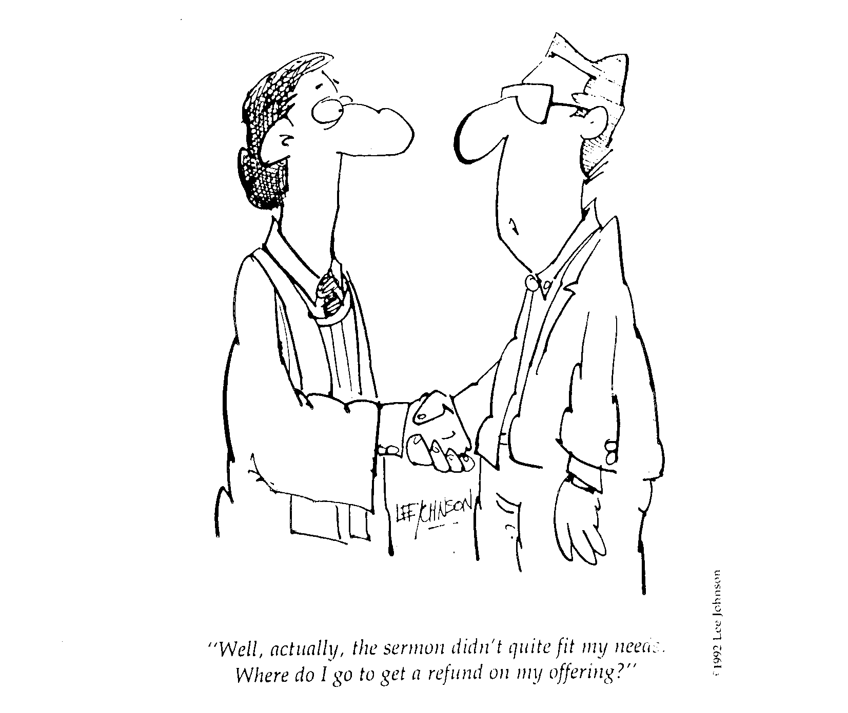
Title Over Black
حسناً، في الواقع إن العظة لم تلبي احتياجاتي تماماً
أين أذهب لاسترداد تقدماتي

Slide 19
الإنتقال يحسن الفكرة
68
الموضوع: كيف نعرف الطريقة التي نتكلم بها مع غير المؤمنين (كو 4: 6ت)؟
1. تكلم كلمات لطيفة (6أ)
أ. ب.
(مهما كانت عبارتك الإنتقالية فإنها تأتي هنا ضمن أقواس)
2. تكلم كلمات حكيمة (6ب)
أ. ب.

Slide 20
أنواع العبارات الإنتقالية
68
الموضوع: كيف نعرف الطريقة التي نتكلم بها مع غير المؤمنين (كو 4: 6ت)؟
1. تكلم كلمات لطيفة (6أ)
أ. ب.
سؤال بلاغي
(ما هي الطريقة الثانية للحديث مع غير المؤمنين؟)
2. تكلم كلمات حكيمة (6ب)
أ. ب.

Slide 21
أنواع العبارات الإنتقالية
68
الموضوع: كيف نعرف الطريقة التي نتكلم بها مع غير المؤمنين (كو 4: 6ت)؟
1. تكلم كلمات لطيفة (6أ)
أ. ب.
استرجاع
(نحن نرى أنه يجب علينا أن نتكلم كلمات لطيفة مع غير المؤمنين. الآن ...)
2. تكلم كلمات حكيمة (6ب)
أ. ب.

Slide 22
أنواع العبارات الإنتقالية
68
الموضوع: كيف نعرف الطريقة التي نتكلم بها مع غير المؤمنين (كو 4: 6ت)؟
1. تكلم كلمات لطيفة (6أ)
أ. ب.
جملة غير كاملة
( الطريقة الثانية للحديث مع غير المؤمنين هي... )
2. تكلم كلمات حكيمة (6ب)
أ. ب.

Slide 23
أنواع العبارات الإنتقالية
68
الموضوع: كيف نعرف الطريقة التي نتكلم بها مع غير المؤمنين (كو 4: 6ت)؟
جملة غير كاملة
(الطريقة الأولى للحديث مع غير المؤمنين هي ...)
1. تكلم كلمات لطيفة (6أ)
(الطريقة الثانية للحديث مع غير المؤمنين هي ...)
2. تكلم كلمات حكيمة (6ب)

Slide 24
الوضوح في المتن
68
1. التكرار
2. إعادة الصياغة
3. العبارات الإنتقالية
4. الكلمات المفتاحية

Slide 25
كرر الكلمات الرئيسية
68
الموضوع: كيف يمكنكم أبها الآباء أن تتجنبوا إغاظة أولادكم (أف 6: 4)
؟
1. لا ينبغي لنا أن نثير غضبهم
1. لا تغضب أطفالك.
؟
؟
؟
2. يمكننا تجنب ذلك من خلال تعليمهم
(طريقة ثانية نستطيع بها تجنب إغاظة أولادنا هي ...
2. تعليم أولادنا

Slide 26
الوضوح في المتن
68
1. التكرار
2. إعادة الصياغة
3. العبارات الإنتقالية
4. الكلمات المفتاحية
5. التطور الإستنتاجي

Slide 27
أعلن النقاط الرئيسية استنتاجياً
68
استعرض خلاصة النقطة قبل البدء بتفسيرها
أخبر الحضور النقطة في العدد/المقطع قبل قراءتها
في حالات نادرة عندما تشعر بالحاجة لتطوير النقطة الرئيسية استقرائياً ضعها بين أقواس على مخططك
الصفحة 48 في الأعلى (النقطة الرئيسية 1)
الصفحة 49 في الأعلى (النقطة الرئيسية 1)

Slide 28
استقرائي بسيط (أعمال 6: 1-6)
49
الموضوع: عندما تظهر المشاكل بسبب نمو الكنيسة، فكيف يجب أن نحلها؟
1. حلَّ الرسل مشاكل النمو من خلال القيادة
العلمانية)
(= الفكرة التفسيرية)
نقطة رئيسية متقدمة استقرائيا
أ. كنيستهم كانت تنمو (1أ)
ب. كان لديهم مشكلة في الطعام (1ب)
ت. عينوا القادة (2-6)
(= الفكرة التفسيرية)
2. الحل لمشاكل الكنيسة النامية هو القادة العلمانيون (الفكرة الرئيسية)
3. الحل لمشاكلنا ... (التطبيق)
دون سونوكجيان، كلية دالاس اللاهوتية
Notes:
This sermon design goes through the entire passage before applying it. Yet it does not give the EI (Exegetical Idea) summing up the whole text until the speaker arrives at the last section of the passage. Only then is the MI (Main Idea) stated and then applied.
ـــــــــــــ
PR-12-Structure-11
PR-13-Outlining-19
PR-15-Clarity-28

Slide 29
أعلن النقاط الرئيسية استنتاجياً
68
استعرض خلاصة النقطة قبل البدء بتفسيرها
أخبر الحضور النقطة في العدد/المقطع قبل قراءتها
في حالات نادرة عندما تشعر بالحاجة لتطوير النقطة الرئيسية استقرائياً ضعها بين أقواس على مخططك
الصفحة 48 في الأعلى (النقطة الرئيسية 1)
الصفحة 49 في الأعلى (النقطة الرئيسية 1)
الصفحة 59 في الأعلى (النقطة الرئيسية 2)

Slide 30
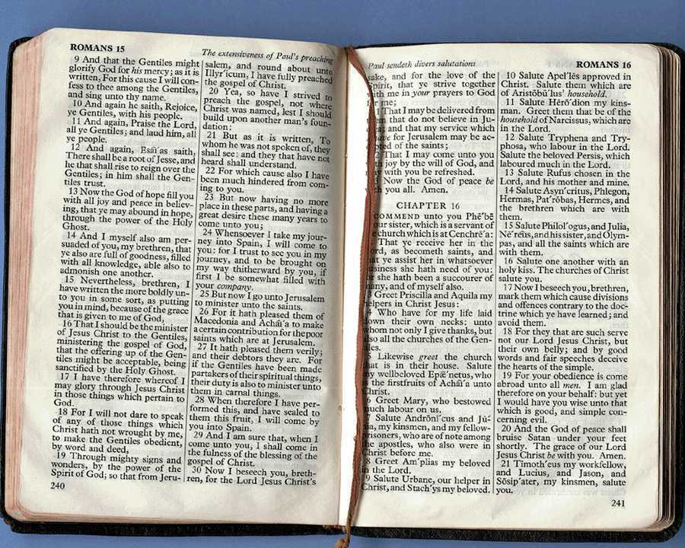
الوضوح في الخلاصة
68
كرر الموضوع
أذكر الفكرة الوعظية
كرر النقاط الرئيسية
أحضرها إلى المكان من خلال قصة واضحة

Slide 31
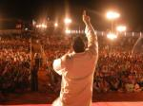
استخدم الحركة
68
!ytiralc rof sdrawkcab erutseG
لفتة إلى الوراء من أجل الوضوح
هو الألف والياء الأول والآخر البداية والنهاية

Slide 32
الوضوح في المتن
68
نقاط رئيسية في جمل كاملة
العبارات الإنتقالية
الإيضاحات
الحركة
كرر الموضوع
Notes:
15.32
Clarity in the Body 15.26
Full sentence Main Points
Transitions 15.26
Illustrations presentation 14 title
Movement 15.31
Restate subject

Slide 33
Black

Slide 34
الوعظ (فن الوعظ) at BibleStudyDownloads.org
أحصل على هذا العرض التقديمي مجاناً
Notes:
Preaching (pr)
Homiletics

